Slide 1


Slide 2


Slide 3
Planning prévisionnel soutenance 2
Rouge : Commencé Orange : Avancé
Vert : Terminé

Slide 4
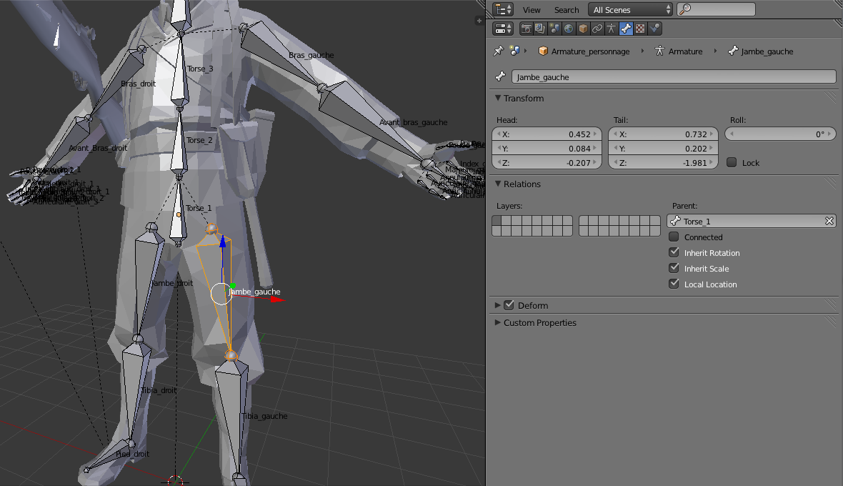

Slide 5
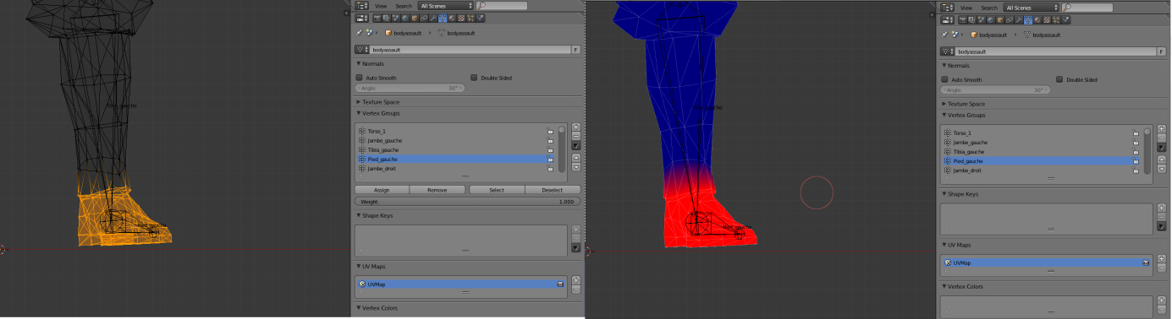

Slide 6


